Slide 1
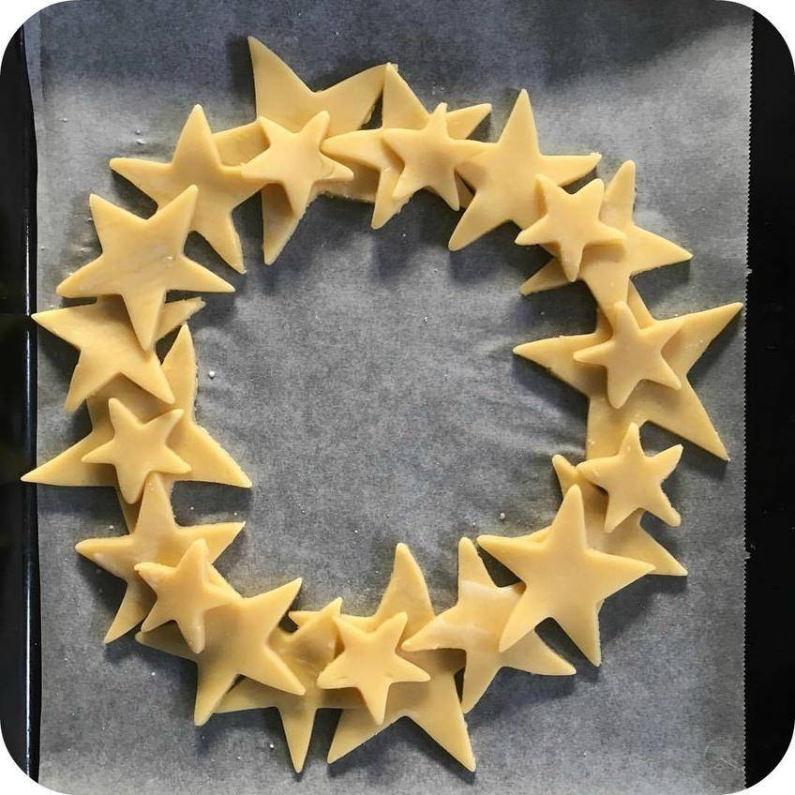
Eetbare sterrenkrans
De wijze mannen vroegen aan de mensen in Jeruzalem: ‘Waar is de koning van de Joden die kortgeleden geboren is? We hebben zijn ster gezien. Die kwam aan de hemel omhoog. Matteüs 2:2
Opdracht: Steek een ster uit het deeg en maak samen een krans van sterrenkoekjes.
Leg de grote sterrenkoekjes in een cirkel tegen elkaar aan. Leg daar bovenop kleinere sterrenkoekjes zodat je een krans krijgt met meerdere lagen.
Om door te praten:
Hoe kan het dat de wijzen aan een ster konden zien dat Jezus geboren was denk je?
Met wie eet jij graag samen met Kerst?
Bron: https://paprikas.fr/recipes /2016-12-couronne-sablee-pour-noel/

